Slide 1
Empirische Methoden für Informatiker Teil 3: Vorgehen bei Empirische Forschung
Christian Kästner
Stefan Hanenberg

Slide 2
Kontext
Bisher: Performancemessungen
Relativ einfach
rel. geringer Aufwand, automatisierbar, oft wiederholbar
klare objektive Messverfahren (Zeit, Speicher)
kaum menschlicher Einfluss (eher technische Stoervariablen)
Aber:
Lesbarkeit und Verstaendlichkeit von Quelltext?
Korrektheit von Quelltext?
Qualitaet von Vorschlaegen fuer Autovervollstaendigung?
Softwareentwicklungskosten und Wartungskosten?
Entwicklerproduktivitaet?

Slide 3
Probleme (Auszug)
Teure Experimente, wenige Probanden
Menschlicher Einfluss
Frageboegen
subjektive Einschaetzungen
Erwarungshaltung
Schwierige Messung (Korrektheit, Lesbarkeit, …)
X ist 20% lesbarer als Y?
Entwickler mit 50% mehr Erfahrung produzieren 90% weniger Fehler?

Slide 4
Agenda: Vorgehen bei empirischen Evaluierungen
Variablen
Abwaegungen zur internen/externen Validitaet
Fishing for Results
Quantitative vs. qualitative Untersuchungen
Ausblick

Slide 5
Variablen

Slide 6
Unabhaengige Variablen
Bewusst kontrolliert variiert
Ergeben sich i.d.R. aus der Hypothese
Abstufungen muessen klar erkennbar/messbar sein
z.B.
Quicksort vs. Mergesort
Java vs. Scala vs. Haskell
Oracle vs. MySQL
Speichergroesse

Slide 7
Abhaengige Variablen
In Abhaengigkeit der unabhaengigen Variablen gemessen
Muss messbar sein
z.B.
Geschwindigkeit von Quicksort vs. Mergesort
Speicherverbrauch von Scala vs. Java vs. Haskell
Verstaendlichkeit der Implementierung

Slide 8
Drittvariablen / Stoervariablen
Beeinflussen abhaengige Variablen
z.B. Prozessorgeschwindigkeit, Speichergroesse, Hintergrundprozesse, Erfahrung des Entwicklers
Umgang z.B.:
Miterheben, um spaeter den Einfluss zu ermitteln
Konstant halten, um Einfluss zu eliminieren
Zufaellig verteilen (Randomisierung), um Einfluss im Mittel aufzuheben

Slide 9
Laboruntersuchung vs. Felduntersuchung
Konstanthalten von Drittvariablen im Labor
“Quicksort ist schneller als Mergesort bei den Daten X auf Computer Y wenn implementiert mit Z von Z’.”
Zuverlaessige Messung der abhaengigen Variablen (hohe interne Validitaet)
Nicht verallgemeinerbar auf andere Belegungen der Drittvariable (geringe externe Validitaet)
Aus praktischen und ethischen Gruenden nicht immer moeglich
Untersuchung im Feld, Drittvariablen nicht immer kontrollierbar
Hohe externe Validitaet
Geringe interne Validitaet
Interne vs. Externe Validitaet
=> Kompromiss

Slide 10
Phasen der empirischen Forschung
nach Bortz und Schuster (2011)

Slide 11
Phasen der empirischen Forschung
Erkundungsphase
Theoretische Phase
Planungsphase
Untersuchungsphase
Auswertungsphase
Entscheidungsphase

Slide 12
Erkundungsphase
Literatur sichten
Informationsgespraeche mit Praktikern
Hypothesen formulieren

Slide 13
Theoretische Phase
Ist die Theorie praezise formuliert? (Begriffe klar definiert?)
Informationsgehalt der Theorie? Sinnvoll fuer die Anwendung?
“Kommentare im Quelltext beeinflussen Entwickler”
“Je mehr Kommentare im Quelltext, desto einfacher die Wartung”
Wenn-Dann, Je-Desto
Logisch konsistent? (Tautologie, Widerspruch?)
Empirisch ueberpruefbar?
Messbar? Falsifizierbar?

Slide 14
Planungsphase
Auswahl der Variablen: Was messen?
Unabhaengige Variablen – werden kontrolliert variiert
Abhaengige Variablen – werden gemessen
Kontrollvariablen, Stoervariablen
Operationalisierung: Wie messen?
Wie misst man zuverlaessig Speicherauslastung?
Insb. bei komplexen Variablen wie “Verstaendlichkeit” schwierig
Stichprobenumfang: Wieviel messen?
Planung der statistischen Auswertung

Slide 15
Untersuchungsphase
Durchfuehrung von Untersuchung/Messung/Experiment
Stark abhaengig von Versuchsaufbau
Ausblick: Versuchsleitereffekte bei kontrollierten Experimenten

Slide 16
Auswertungsphase
Ergebnisse objektiv bewerten (bevorzugt standardisierte Testverfahren)
Daten darstellen/aufbereiten
Hypothesen ueberpruefen (Inferenzstatistik, z.B. Signifikanztests)

Slide 17
Nullhypothese
Hypothesen koennen nur widerlegt, nicht bewiesen werden
Zur Hypothese wird eine alternative (widerspruchliche) Hypothese untersucht: die Nullhypothese
Hypothese h1: “Verfahren X verbessert die Lesbarkeit”
Nullhypothese h0: “Die Lesbarkeit unterscheidet sich nicht”

Slide 18
Entscheidungsphase
Statistisches Test widerlegen die Nullhypothese ueberzeugend
Interpretation als Bestaetigung fuer die urspruengliche Hypothese
“kein Grund, um an der Theorie zu zweifeln”
Dennoch: Kein absoluter Beweis fuer Korrektheit!
Bei wiederholter Bestaetigung zunehmende Akzeptanz, Aufnahme in die Praxis
Statistischer Test widerlegt die Nullhypothese nicht
Untersuchung war nicht geeignet, die Nullhypothese zu entkraeften
Fehler in der Untersuchung?
Zweifel an der Allgemeingueltigkeit der urspr. Hypothese
Ueberarbeiten der Hypothese

Slide 19
Exhaustion
Modifikation einer Theorie durch falsifizierte Hypothese
“X verbessert die Lesbarkeit bei Probanden im 4. Semester in Programmiersprachen ausser Java”
Durch wieviele Exhaustionen kann eine Theorie belastet werden?
Informationsgehalt der Theorie geht gegen Null
Interesse an Theorie laesst bei mehrfacher Falsifikation/Exhaustion nach, Alternativen werden gesucht

Slide 20
“So ist die empirische Basis der objektiven Wissenschaft nichts ‘Absolutes’; die Wissenschaft baut nicht auf Felsengrund. Es ist eher ein Sumpfland, über dem sich die kühne Konstruktion ihrer Theorien erhebt; sie ist ein Pfeilerbau, dessen Pfeiler sich von oben her in den Sumpf senken – aber nicht bis zu einem natürlichen ‘gegebene’ Grund. Denn nicht deshalb hört man auf, die Pfeiler tiefer hineinzutreiben, weil man auf eine feste Schicht gestoßen ist: Wenn man hofft das sie das Gebäude tragen werden, beschließt man, sich vorläufig mit der Festigkeit der Pfeiler zu begnügen.”
(Popper, 1966)

Slide 21
Fishing for Results

Slide 22
Erkundungsexperiment vs. Inferenzstatistik
Erkundungsexperiment zur Bildung von Theorien
Daten erheben, um Hypothesen zu formulieren
In erhobenen Daten nach Zusammenhaengen suchen
Inferenzstatistik
Ueberpruefung von Hypothesen
Wichtig: Bildung der Hypothese und Ueberpruefen der Hypothese auf unterschiedlichen Daten
Kann sonst leicht zufaellige Zusammenhaenge belegen
Suchen und belegen von Zusammenhaengen in den gleichen Daten ist unwissenschaftlich

Slide 23
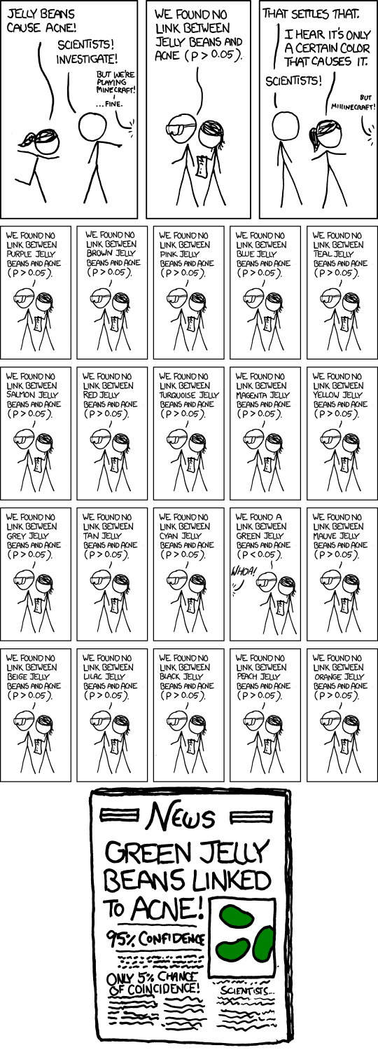
Fishing for Results
Irgendwelche statistisch signifikanten Zusammenhaenge finden sich immer
Deshalb:
Hypothese vor Beginn des Experiments festlegen und begruenden
Hypothesen, die sich beim Auswerten ergeben, als solche klar markieren
Erkundungsexperiment / Explorative Studie
“Fuer den sinnvollen Einsatz der Inferenzstatistik ist es erforderlich, dass vor Untersuchungsbeginn eine theoretisch gut begruendete Hypothese formuliert wurde.”

Slide 24
Ausblick

Slide 25
Qualitative vs. Quantiative Methoden
TODO

Slide 26
Literatur
Bortz und Schuster

